Slide 1
Chào mừng mọi người đã đến với bài thuyết trình của nhóm SGT
Dự án của nhóm là:
Dự án Super Girl (SG)

Slide 2
Giới Thiệu sơ về nhóm
Nhóm với các thành viên:
Nguyễn Hào Quang
Nguyễn Duy Hiếu
Trang Hoài Thuận
Nguyễn Xuân Truyền
Đỗ Trọng Thưởng

Slide 3
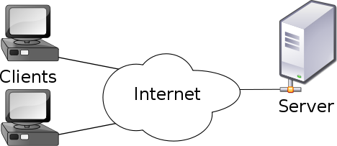
Giới thiệu về dự án SG
Đây là dự án xây dựng một Server rộng lớn đủ để khoảng 10.000 kết nối.

Slide 4
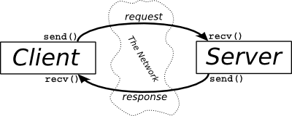
Sau khi kết nối với các server thì khách hàng có thể truyền các thông tin đến server và được nhận lại các gói tin ấy.

Slide 5
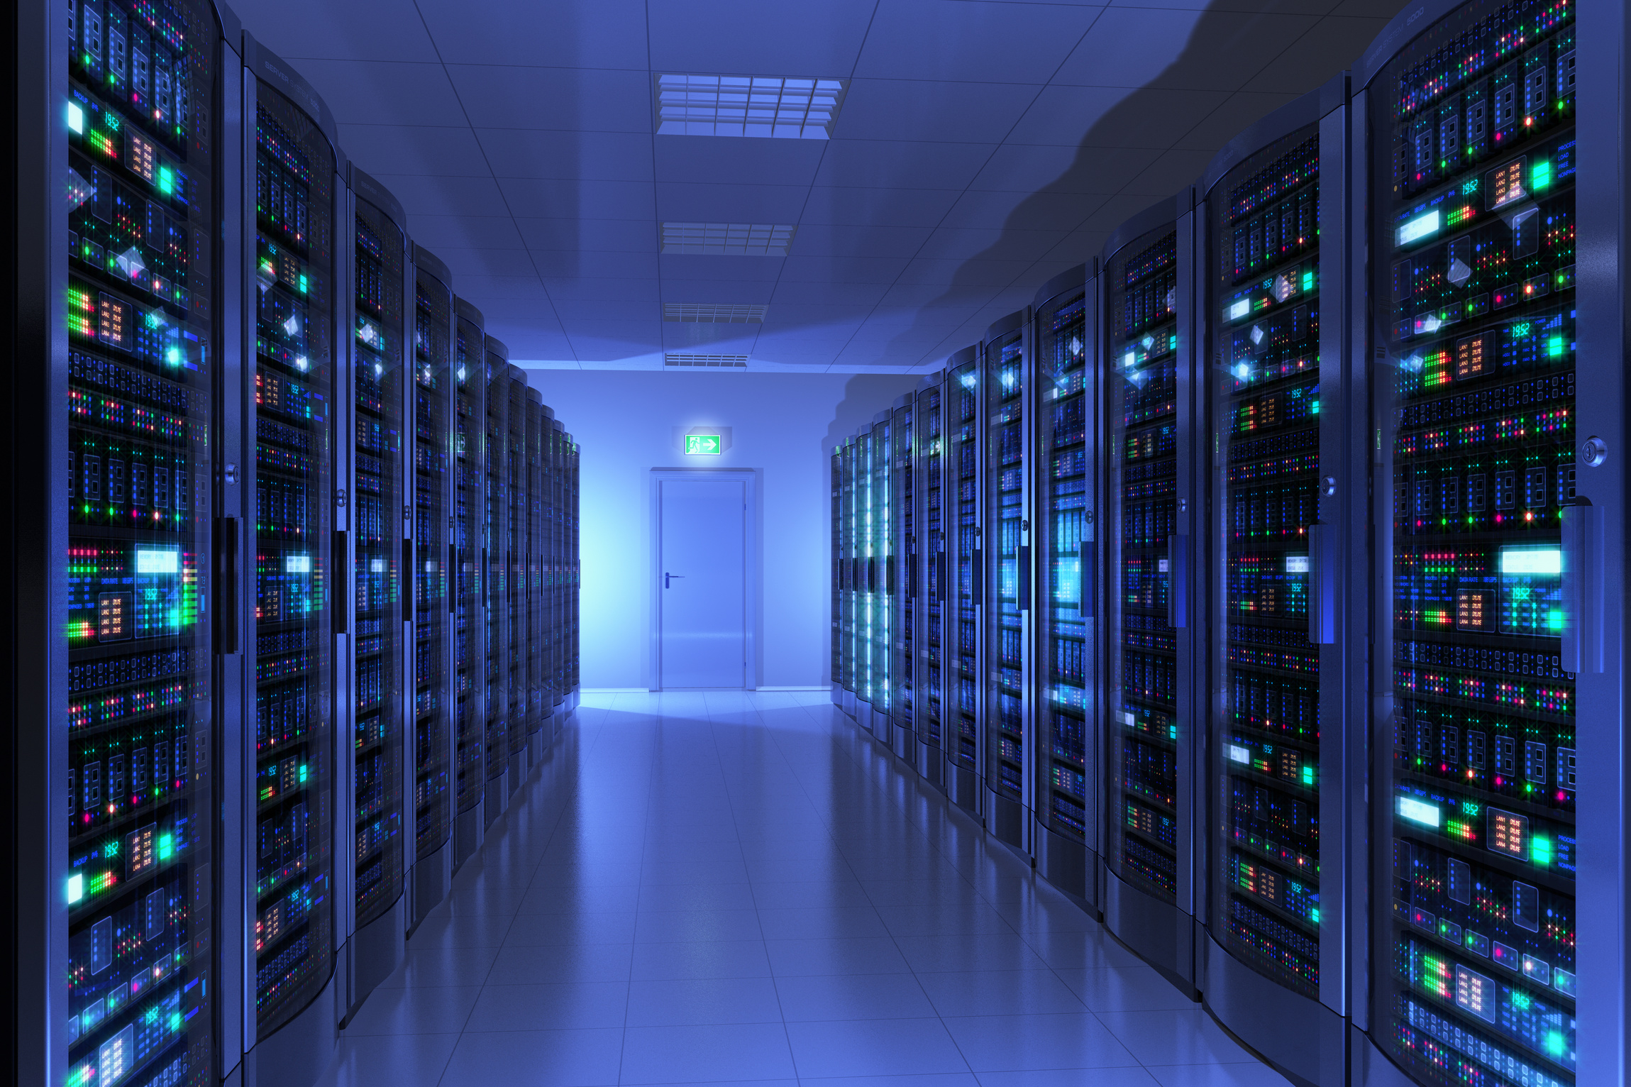
Vấn đề: Số lượng khách hàng truy cập lớn
Đề xuất: Tạo 1 cụm server nhỏ dưới sự quản lí của 1 Server lớn( chủ)

Slide 6
Các khách hàng sẽ trực tiếp giao tiếp và yêu cầu quyền truy cập từ server chủ và từ đó, các truy cập sẽ được server chủ phân ra sao cho các server con có lượng truy cập bằng nhau nhất có thể
Server chủ
Server con
Server con
Server con
Khách hàng

Slide 7
Tiến độ thực hiện
Mô phỏng được connect Server- Client bằng địa chỉ IP của Local Host

Slide 8
Khó khăn
1. Quản lí và cân bằng hệ thống server

